Slide 1
Herediter Over Kanserlerinin Yönetimi
Doç Dr Polat Dursun
Başkent Üniversitesi Tıp Fakültesi
Jinekolojik Onkoloji Bilim Dalı
Ankara Türkiye

Slide 2
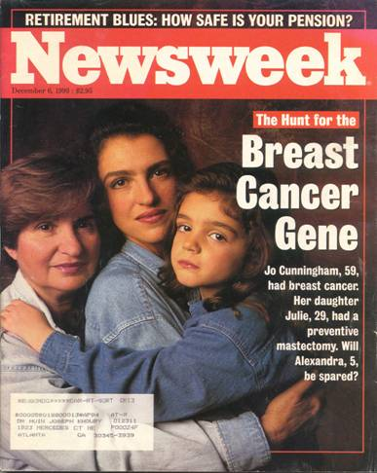
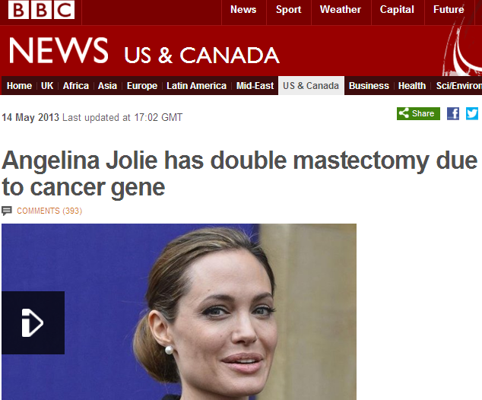

Slide 3
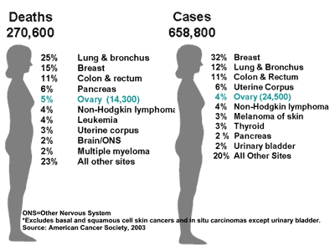
Epitelyal Over Kanserleri
Over kanserleri kadınlarda görülen kanserlerin %4’ünü kadın genital kanserlerinin ise %25’ini oluşturur.
Hayat boyunca bir kadının over kanseri geliştirme riski 1/70’dir (%1.5).
Notes:
Kadınlarda görülen kanserlerde en sık 5’inci kanserdir.
Kadınlarda kanser ölümlerinde ise 4’üncü sırada yer alır.
Over kanserleri kadınlarda görülen kanserlerin %4’ünü kadın genital kanserlerinin ise %25’ini oluşturur.
Hayat boyunca bir kadının over kanseri geliştirme riski 1/70’dir (%1.5).

Slide 4
Epitelyal Over Kanserleri
Sporadik
%90
Herediter
%5-%10

Slide 5
Over Kanserine Yatkınlığı Arttıran Genler
BRCA1
BRCA2
70%
20%
8-10%
2%
MMR (MSH1, MLH2)
Sporadik
Other genes
90%
10%
Hereditary

Slide 6
Herediter Meme /Over Kanser Sendromları
Herediter Meme ve
Over Kanseri
(HBOC)
Diğer (Li Fraumeni S., Cowden S., Peutz Jeghers S., Gorlin S. Ataxia Telangiatxia S.)
20-30%
Herediter Non -Polipozis Kolorektal Kanser (HNPCC)
<1-2%
10-15%
60-75%
10-15%
Herediter Over Kanseri
(HOC)
Site spesific cancer
Herediter Meme Kanseri (HBC)

Slide 7
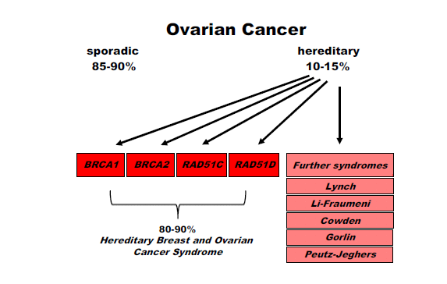

Slide 8
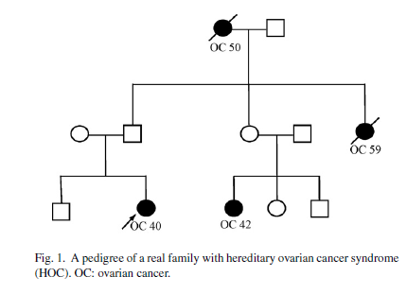
Herediter Over Kanser Sendromu
(Site Spesific Over Kanseri )
HOK, HMOK’nin varyantı
≥ 2 birinci derece ya da 1 birinci 1 ikinci derece yakın over kanseri
Bu ailelerde yaşam boyu over kanseri gelişme riski %5 (%1.6)
Spesifik gen yok
%20 kadar BRCA1 mutasyonu izlenir
Ayrı bir sendrom ?
A. Russo et al. / Critical Reviews in Oncology/Hematology 69 (2009) 28–44

Slide 9
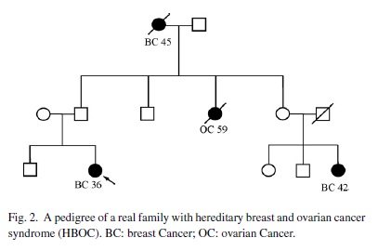
Herediter Meme-Over Kanseri
Erken meme kanseri, herhangi bir yaşta Over Ca
Bilateral meme kanseri
Erkek meme kanseri
Aynı bireyde meme ve over kanseri
  BRCA1 / BRCA2 genleri
A. Russo et al. / Critical Reviews in Oncology/Hematology 69 (2009) 28–44

Slide 10
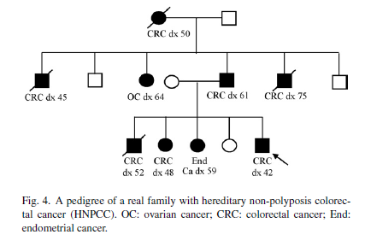
Herediter Nonpolipozis Kolorektal Kanser Sendromu (HNPCC- Lynch II Syndrome )
Proksimal kolonda tümör
40-50 y da tanı alırlar
Metakronoz kolon kanseri riskide yüksektir ( 15 y sonra %50)
Ekstrakolonik kanserler
(ovarian, endometrial, uro-genital, pankreatik, ve bilier trakt kanserleri)
Yaşam boyu over Ca riski %10
MMR gen defektleri
MLH1, MSH2, MSH6 and PMS2
Mutasyon: MLH1 (∼50%), MSH2 (∼40%) and MSH6 (∼10%).
hPMS1, hPMS2 ,
A. Russo et al. / Critical Reviews in Oncology/Hematology 69 (2009) 28–44

Slide 11
HNPCC Sendromunda Kanser Riski
100
80
60
40
20
0
Colorectal 78%
% with cancer
Endometrial 43%
Stomach 19%
Biliary tract 18%
Urinary tract 10%
Ovarian 9-12%
0 20 40 60 80
Age (years)

Slide 12
Amsterdam Kriterleri I ve II
Amsterdam Kriterleri I
Kolorektal kanseri olan en az 3 akraba;
Birbirleri ile birinci dereceden akraba olmalı
Birbirini takip eden en az iki kuşakta görülmeli
Kanserlerden en az biri 50 yaşından önce çıkmalı
Ailevi adenomatoz polipozis hariç tutulmalı
Tümörler herhangi bir histopatolojide gerçekleşebilir.
Amsterdam Kriterleri II
HNPCC ile ilişkili kanseri olan (yani kolorektal, endometriyal, over, mide, üreter, renal pelvis, beyin, incebağırsak, hepatobiliyer, yağ bezi, cilt tümörü)
Birbiriyle birinci dereceden akraba olmalı
Birbirini takip eden en az iki kuşakta görülmeli
Kanserlerden en az birisi 50 yaşından önce çıkmalı
Herhangi bir kolorektal kanser olgusunda ailevi adenomatöz polipozis hariç tutulmalı
Tümörler herhangi bir histolojide olabilir.

Slide 13
HNPCC Tanısında Revize Bethesda Kriterleri
CRC < 50 y
Senkron veya metakron CRC olması
CRC ile birlikte MSI olması
Birden fazla 1 birinci derece akrabada Lynch send. İlişkili tümör olması, hastalardan birisi <50 olmalı
İkiden fazla birinci derece veya ikinci derece akrabada Lynch send. ilişkili tümör olması, yaşdan bağımsız

Slide 14
Herediter Kanser Gelişimi
Nonherediter
Mother or Father
Herediter
1 damaged gene
1 normal gene
2 normal genes
1 damaged gene
1 normal gene
1 damaged gene
1 normal gene
Loss of normal gene
Loss of normal gene
© 2001 Myriad Genetic Laboratories
Notes:
Slide 4
The Development of Hereditary Cancer
Ordinarily there is only a one-in-a-million chance that a specific MMR gene will be mutated in a given cell. Even if this occurs, the tumor suppressing function of the gene is not lost because each cell has a backup copy of the gene that is located on the other copy of the chromosome.
Only if a second event ("hit") robs the cell of the backup copy is the function of the gene completely lost. This second hit is usually not a separate mutation but is the result of a more frequent type of mistake that is made during cell division in which one of the daughter cells only gets the mutated copy of the gene. There is a one-in-a-thousand chance of such a second hit to a given gene. Each cell therefore has only a one-in-a-billion (1/1,000,000 X 1/1,000) chance of two independent hits that result in loss of both copies of an important tumor suppressor gene.
A mutation in MLH1 or MSH2 inherited from either of a person’s parents contributes a first “hit” that is present in each cell from the time of birth. All of the cells lining the colon, endometrium and other organs are therefore a million times more likely to completely lose the tumor suppressing function of MLH1 or MSH2. Thus, inheritance of a single mutated copy of MLH1 or MSH2 from either the father or mother greatly increases the risk of cancer.
References
Weinberg RA. One renegade cell: how cancer begins. New York: Basic Books, 1998), 63-78.

Slide 15
Ailesel Kanserler ve Genler
Sendrom | Yatkınlık genleri
Herediter Over Kanser Sendromu (Site spesific Over kanseri ) | BRCA1, BRCA2
- Herediter Meme & Over Kanseri Sendromu | BRCA1, BRCA2
-Herediter Non-polyposis Kolorektal kanser sendromu (HNPCC veya Lynch II syndrome) | MMR genleri (hMLH1, hMSH2)
Diğer Herediter Over Kanseri Sendromları (<%2)
-Gorlin Sendromu | Patch
-Peutz-Jeghers sendromu | STK11
-Osteochondromatosis (Ollier’s syndrome) | EXTs

Slide 16
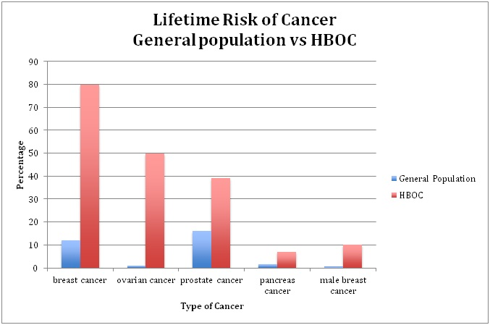

Slide 17
Genel popülasyonla kıyaslandığında BRCA mutasyon taşıyıcılarında 70 yaşlarındaki kümülatif kanser gelişme riski
Kanser tipi | BRCA mutasyon taşıyıcısı (%) | Genel popülasyon (%)
Meme kanseri (Kadın) | 50-85 | 11
Meme kanseri (Erkek) | <6 | Nadir
Over kanseri (BRCA1) | 40-60 | 1.5
Over kanseri (BRCA2) | 10-20 | 1.5

Slide 18
Herediter Meme Over Kanserini Düşündüren Klinik Bulgular
Ailede birden fazla bireyde meme ve/veya over kanseri öyküsü olması
Bir bireyde over ve meme kanseri öyküsü olması
Erken yaşta meme kanseri başlaması
Bir ailede >2 meme kanseri olması
Bilateral meme kanseri olması
Ailedeki erkek bireylerde meme kanseri olması
Triple Negatif Meme Ca
Ailede Pankreas Ca ile Meme / Over ca olması
Bilinen BRCA1-2 mutasyonu olması
ASCO
J MidwiferyWomens Health 2012;57:577–584

Slide 19
BRCA1 & BRCA2
BRCA1 17. Kromozom , 1990
BRCA2 13. Kromozom , 1994
OD geçiş
Taşıyıcı sıklığı 1/800
Her iki gen TSG
DNA tamir mekanizmasında görevli
Mutasyona uğrarsa
- Hücre ölümünün engellenmesi
- Kontrolsüz hücre çoğalması

Slide 20
BRCA 1 / 2 mutasyonlarının değişik populasyonlardaki prevelansı
Genel populasyon: 1/800
Ashkenazi populasyonu:
1/40 founder mutasyon
* Aktas D. et al Gynecol Oncol 2010 October 119 (1)131-5

Slide 21
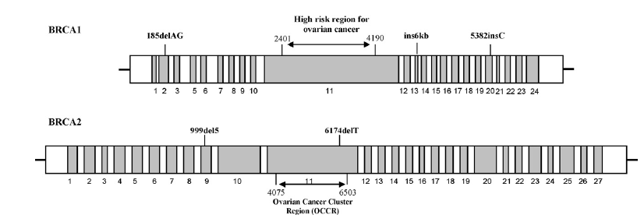
BRCA1 ve BRCA2 Geni
A. Russo et al. / Critical Reviews in Oncology/Hematology 69 (2009) 28–44

Slide 22
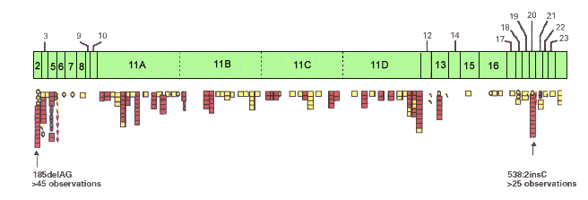
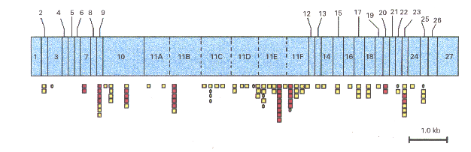
BRCA GEN MUTASYONLARI
BRCA1 (~ 600 different pathogenic mutations reported)
BRCA2 (~ 300 different pathogenic mutations reported)
Database BIC (Breast Cancer Information Core), 2006

Slide 23
AVRUPA TOPLUMLARINDA BRCA1/2 FOUNDER MUTASYONLAR
POPULATION | BRCA1 | BRCA2
Ashkenazi Jews | 185delAG and 5832insC
Icelander |  | 6174delT and 995delG
Norwegian | 1675delA, 816delGT, 3347delAG and 1135insA
Finn | IVS11+3A>G | 9345 +1G>A, C7708T and T8555G
French | 3600del11 | 5579insA
Italian
Calabria | 5083del19
Sardinia |  | 8765delAG
Sicily | 4843delC

Slide 24
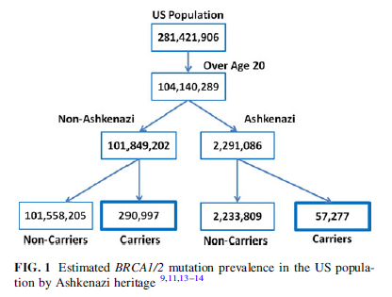
ABD’de BRCA1/2 Sıklığı
Ann Surg Oncol (2012) 19:1732–1737

Slide 25
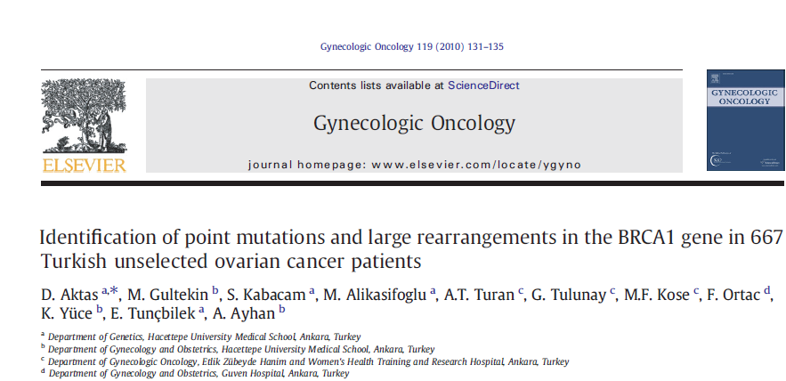
Türkiye’de BRCA Mutasyonu
Türkiye* n:667
- Tüm vakalarda %1
  Aile öyküsü olan over ca % 9,8
D. Aktas et al. / Gynecologic Oncology 119 (2010) 131–135

Slide 26
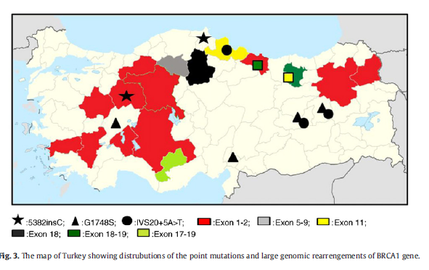
Türkiyedeki BRCA1 Mutasyonları
5382 ins C
G1748S
IVS 20+5A>T
D. Aktas et al. / Gynecologic Oncology 119 (2010) 131–135

Slide 27
BRCA –İlişkili Pathhwayler
the manteinance of genomic stability
cell cycle checkpoints
remodeling of chromatin
DNA damage response
estrogen responsivness
is a coactivator of p53 responsive genes
BRCA genes involved in:
Narod et al., Nature Reviews Cancer, 2004

Slide 28
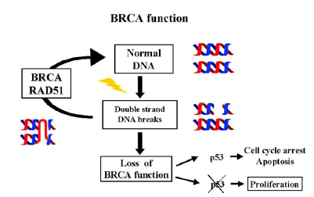
Moleküler Patogenez

Slide 29
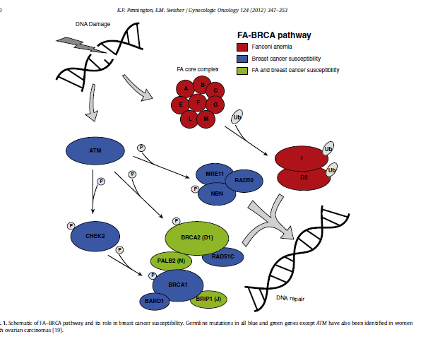
Fanconi-Anemisi ile İlişkili Kalıtsal Meme Over Kanserleri
K.P. Pennington, E.M. Swisher / Gynecologic Oncology 124 (2012) 347–353

Slide 30
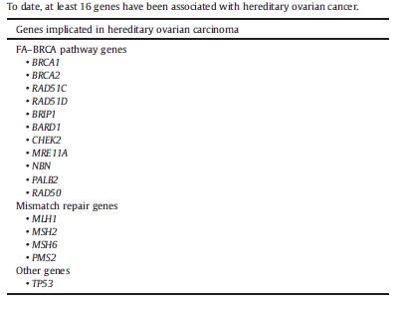
Herediter Over Kanserleri ile İlişkili Diğer Genler
K.P. Pennington, E.M. Swisher / Gynecologic Oncology 124 (2012) 347–353

Slide 31
BRCA 1 ve 2 Mutasyonu İlişkili Diğer Nadir Kanserler
Fallop tüpü kanseri
Periton kanseri
Prostat kanseri
Pankreatik kanser
Uterin kanserler
Serviks kanseri
Kolon kanseri
Safra yolları ve Safra kesesi
Melanoma

Slide 32
Herediter Over Kanserlerinde Cerrahi Tedavi
TAH BSO
Lenfadenektomi
Tümöral Debulking
-Barsak rezeksiyonu
-Splenektomi
-Diafram rezeksiyonu vb.

Slide 33
Herediter Over Kanserlerinde Önleme
Primer Önleme
  Kemoprevensiyon (Chemoprevention)
  Profilaktik cerrahi (Mastektomi , BSO)
  ⇨ Önler!
Sekonder Önleme
  Yakın takip ve sık izlem
  ⇨ Erken Tanır

Slide 34
BRCA Mutasyon Taşıyıcılarında Önleme Stratejileri
BRCA1 veya BRCA2 Pozitif ise
Yakın takip
Yaşam stili
değişiklikleri
Kemo-prevensiyon
Profilaktik cerrahi

Slide 35
HOK’ de (BRCA Mutasyonu Olanlarda) Önleme Stratejileri
Sık Tarama (PM, TVS, Ca125)
  6 ay ya da en az senelik
İlaçla korunma (Chemoprevention)
Risk önleyici cerrahi
(Risk Reductive Surgery )
  (tüp ligasyonu, BSO, TAH, TAH+BSO)

Slide 36
Tarama Protokolü
(Pelvik Muayene, TVUSG, CA125)
sınırlı etkinlik
Over tümörlerini erken ve tedavi edilebilir evrede saptamak
Yüksek riskli kadınlarda taramanın mortaliteyi azaltığı ve sağkalımı uzattığına dair kanıt yoktur

Slide 37
Bununla birlikte
Consensus Group önerisi
CA-125 ve TVUSG ile periyodik tarama
30-35 yaşlarında ya da ailede ilk tanı alan epitelial over kanserli hasta yaşından 5-10 yıl önce başlamalı

Slide 38
İlaçla Korunma (OK)
Over Ca :COC ve Meme Ca: TMX
Riskte Azalma: % 40-50 (sporadik over kanseri)
Aynı etkinlik
  over kanserinde kuvvetli (+) aile hikayesi
  BRCA 1 / 2 mutasyon taşıyıcıları
İlaç bırakıldığında etkinlik 10-15 yıl sürer
BRCA1 taşıyıcılarında karşıt fikirler
TMX kontrlateral Meme Ca % 53 azaltır.
N.Engl.J.Med 1998/339:424-8
Lancet Oncol 2007;8:26

Slide 39
Risk Azaltıcı Cerrahi
Tüp ligasyonu
Histerektomi
Histerektomi + BSO
BSO
Profilaktik Mastektomi

Slide 40
BRCA 1 / 2 Mutasyon Taşıyıcılarında Risk Azaltıcı Cerrahi
40 y üstü ya da yeterli çocuk sayısı
%80 – 90 azalma
(Epitelial Over Kanseri ve Fallopian Kanserler)
Meme kanseri ve mortalite riskinde %40-70 azalma
Epitelial Over Kanseri Tanısı
BRCA1 taşıyıcıları → %2-3 (40 yaşa kadar)
BRCA2 taşıyıcıları → < 3% (50 yaşa kadar)

Slide 41
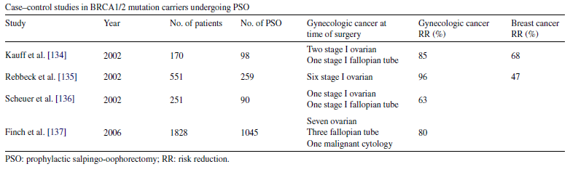
Profilaktik BSO Risk Azalması

Slide 42
Cerrahi spesimenler nasıl değerlendirilmeli ?
overler ve fallopian tüplerin tamamından
seri kesitler alınmalı ve
mikroskopik kanser
için değerlendirilmeli
(2-3%)

Slide 43
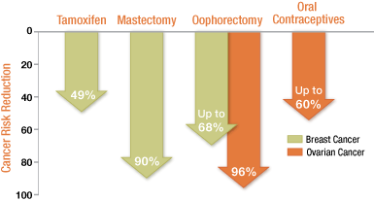
Mutasyon Taşıyıcılarında Önleme Ne Kadar Başarılı ?

Slide 44
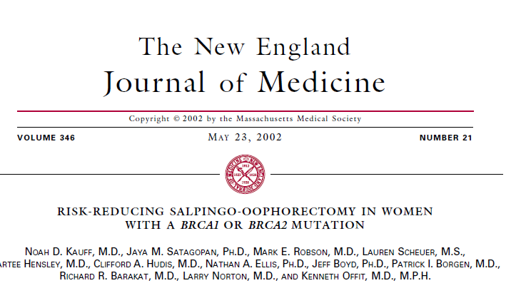
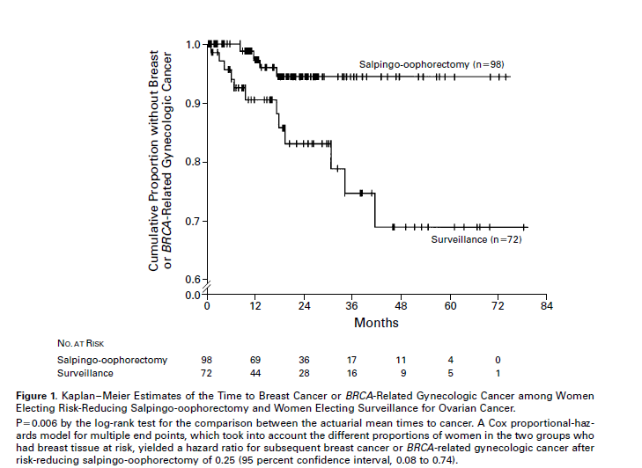
N Engl J Med, Vol. 346, No. 21 May 23, 2002

Slide 45
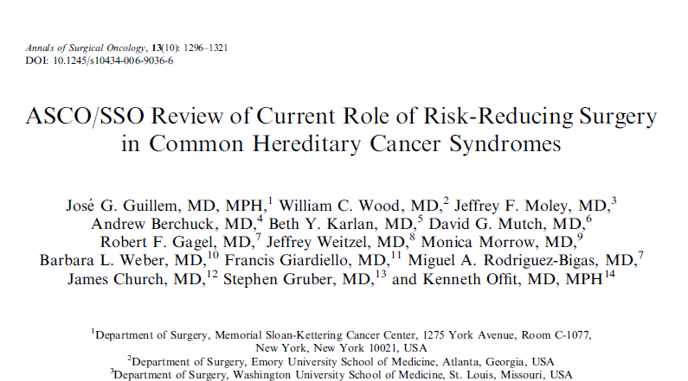

Slide 46
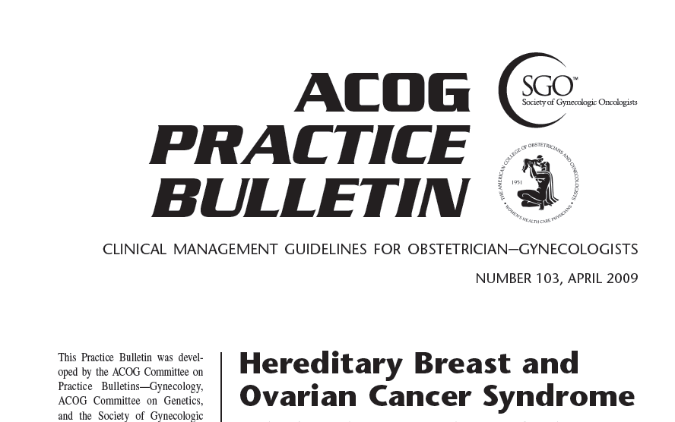

Slide 47
The following recommendations are based on good and consistent scientific evidence (Level A):
Women with BRCA1 or BRCA2 mutations should be offered risk-reducing salpingo-oophorectomy by age 40 years or when child-bearing is complete.
For a risk-reducing bilateral salpingo-oophorectomy, all tissue from the ovaries and fallopian tubes should be removed. Thorough visualization of the peritoneal surfaces with pelvic washings should be performed. Complete, serial sectioning of the ovaries and fallopian tubes is necessary, with microscopic examination for occult cancer.
A genetic risk assessment is recommended for patients with a greater than an approximate 20–25% chance of having an inherited predisposition to breast cancer and ovarian cancer.

Slide 48
Ailesel Meme/Over Kanserlerinde
Tarama / Önleme Girişimleri
 | Over Kanseri Önlenmesi veya Taranmasında | Meme Kanseri Önlenmesi veya Taramasında | Başlama Yaşı
Kendi kendine meme muayenesi | - | + | 18 yaş
Klinik meme muayenesi | - | + | 25 yaş
Mamografi | - | + | 25 yaş
MRI | +/- | + | ?
Pelvik Muayene | + |  | 25-35 yaş
TVUSG | + |  | 25-35 yaş
TVUSG +CA125 | +
Profilaktik Mastektomi | - | +
Salpingoooferektomi* | + | - | 35 yaşından sonra veya çocuk sahibi olduktan sonra

Slide 49
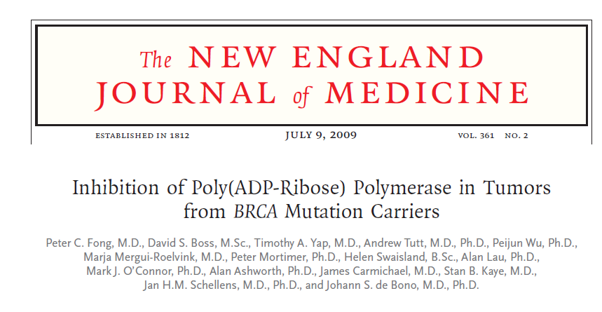
Parp İnhibitörleri / Olarapib
Olaparib has few of the adverse effects of conventional chemotherapy, inhibits PARP, and has antitumor activity in cancer associated with the BRCA1 or BRCA2 mutation.
n engl j med 361;2 nejm.org july 9, 2009

Slide 50
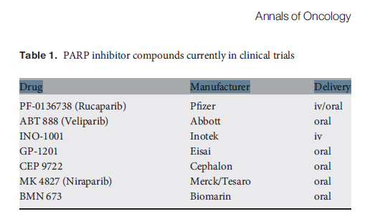
Yeni PARP İnhibitörleri
Annals of Oncology 24 (Supplement 10): x69–x76, 2013

Slide 51
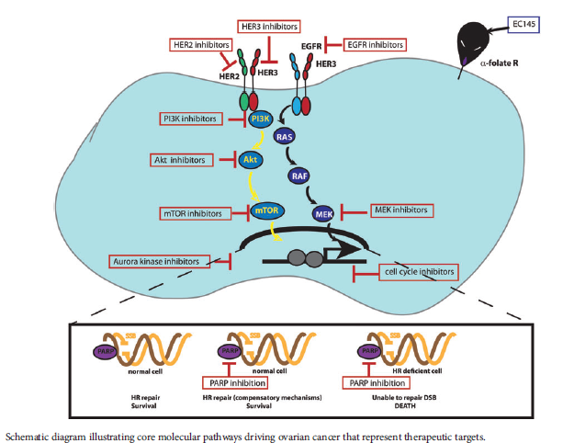
Over Kanserlerinde Hedefe Yönelik Tedaviler

Slide 52
Herediter Over Kanserlerinin Klinik-Patolojik Özellikleri
Seröz kanser
Musinöz ve BOT çok az
High grade
Mitotik aktivite fazla
İleri evre
Daha iyi yaşam süresi
Kemoterapiye daha iyi yanıt

Slide 53
HOK’ de Histolojik Tipler
BRCA 1 / 2 mutasyon taşıyıcıları
  %84 seröz ve endometrioid
  seröz, tüp, peritoneal kanser, yüksek derece
MMR gen mutasyon taşıyıcıları
  %25 seröz
  %75 endometroid, clear cell ya da mikst endometriod-clear cell
STK gen mutasyonu → granulosa hücreli tümörler
Patch gen mutasyonu → over fibrosarkomları
Moleculer Oncology 3 (2009) 97-137

Slide 54
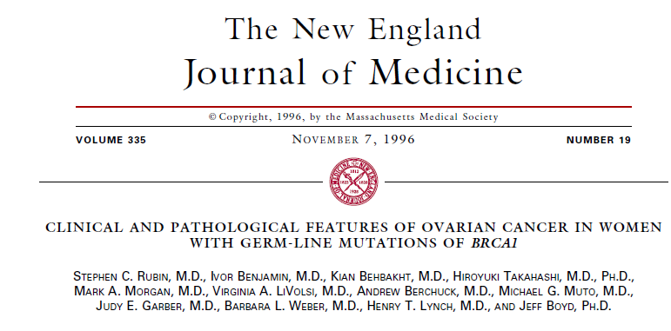
BRCA Mutasyonu Olanlarda Prognoz
Conclusions
As compared with sporadic ovarian cancers, cancers associated with BRCA1 mutations appear to have a significantly more favorable clinical course. (N Engl J Med 1996;335:1413-6.)

Slide 55
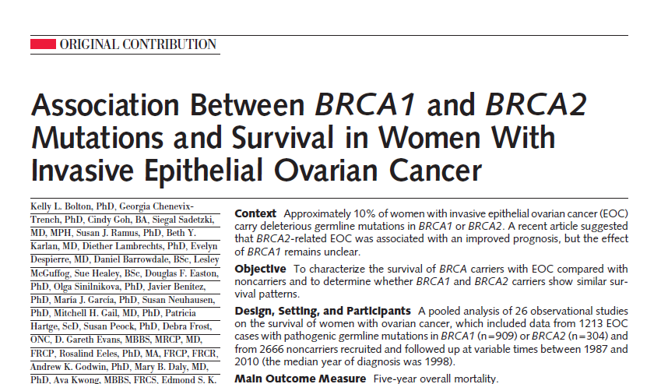
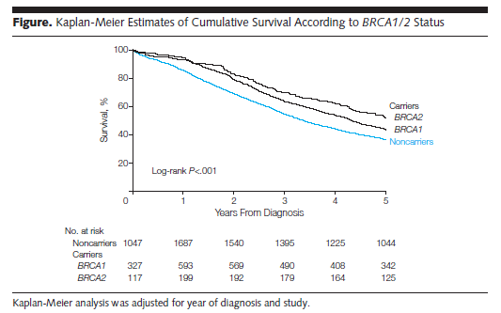
JAMA. 2012;307(4):382-390

Slide 56
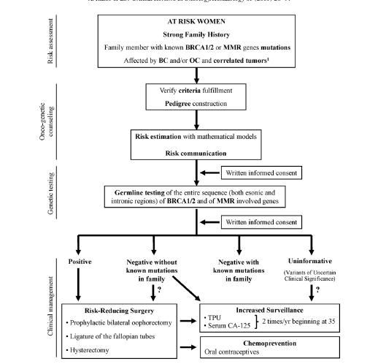
Genetik Değerlendirme
BRCAPro, the Couch and Myriad I models

Slide 57
IBIS Risk Model

Slide 59
Genetik Test/Danışmanın Fayda ve Riskleri
Potansiyel Faydalar | Potansiyel Riskler
Klinik/cerrahi girişimler sonuçları düzeltebilir | Olumsuz psikolojik reaksiyonlar (örn.depresyon,intihar vb)
Ailedeki risk altındaki bireyler belirlenebilir | Ailesel sorunlar/distress
Koruyucu sağlık girişimleri önerilebilir | İnkomplet penteransdan kaynaklanan belirsizlik
Belirsizlik ortadan kalkar | Sigorta ve işyerinde ayrımcılığa maruz kalma
 | Gizlilik problemleri
 | Yapılan medikal ve cerrahi girişimlerin taşıdığı riskler

Slide 60
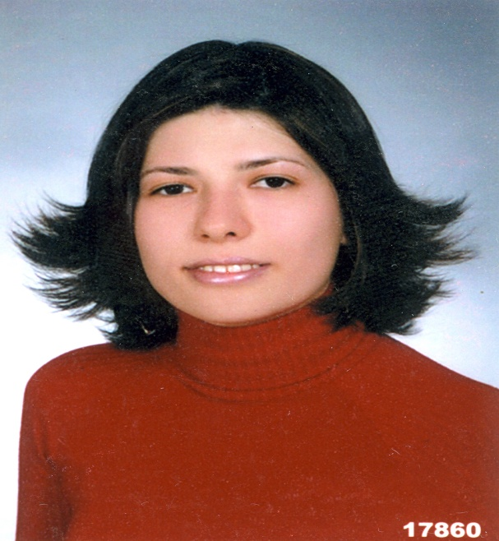
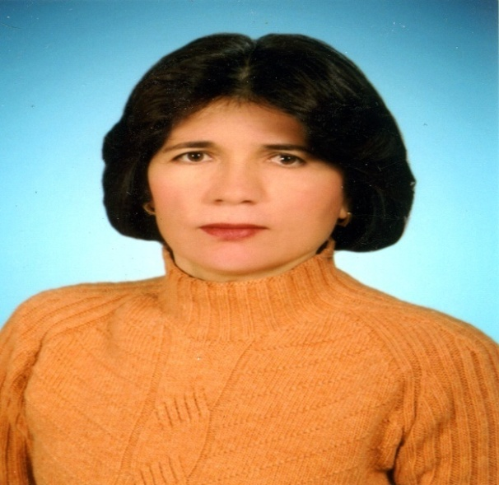
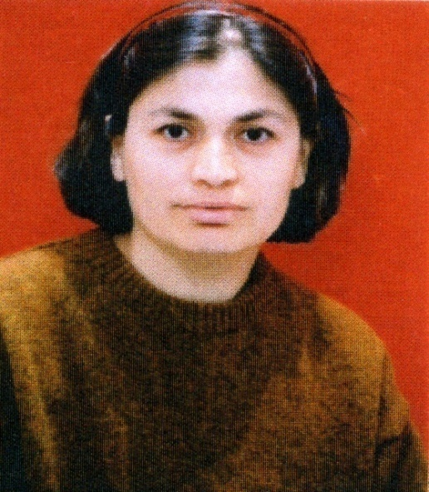
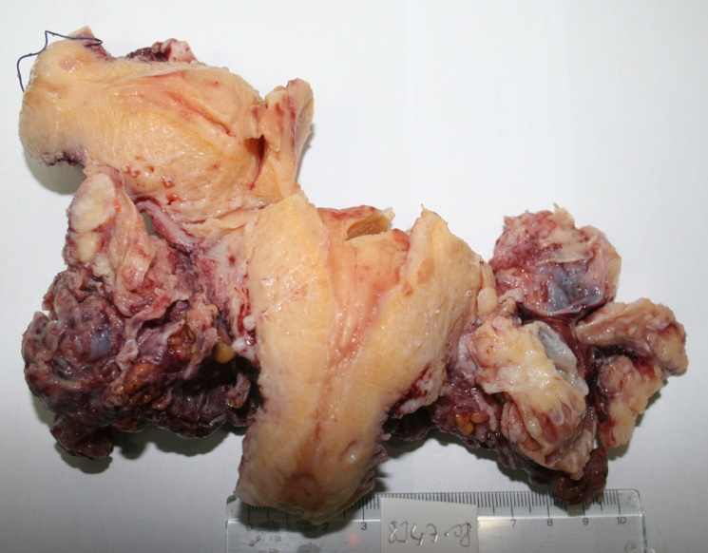
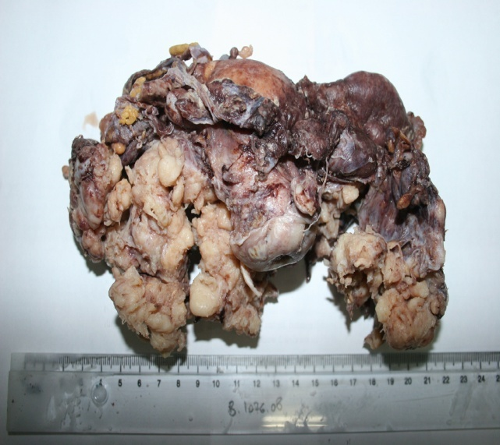
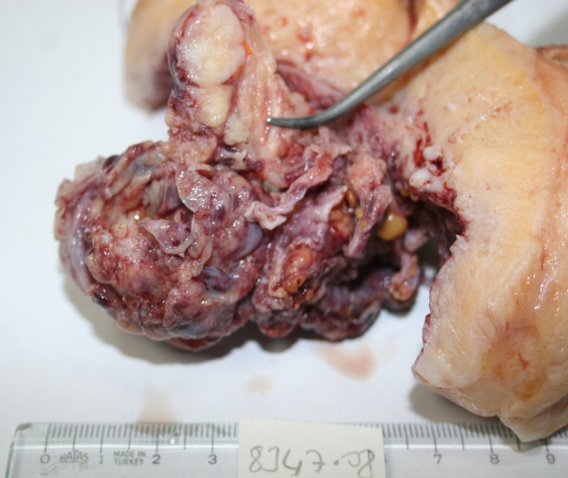
26 y, K, nullipar
Annesi, 51 y
Teyzesi, 42 y

Slide 61
Tartışmalı / Etik Konular
Reproductive Considerations !
ART ve pre-implantation genetic diagnosis
Amniosentez ve CVS ile DNA analizi
Genetic Discrimination !
employment and health insurance.

Slide 62
Herediter Kanserlerin Yönetimi Ekip İşidir
Meme Cerrahı
Medikal Onkolog
Jinekolog / Jinekolog Onkolog
Plastik Cerrah
Genetik
Psikolog
Patolog
Gastroenterolog

Slide 63
Sonuç
Herediter over kanserleri nadir görülür
Yönetimi multidisipliner olmalıdır.
Ayrıntılı aile hikayesi çok önemlidir.
Herediter over kanseri ailelerinde risk azaltıcı cerrahiler over kanseri riskini belirgin olarak azaltmaktadır.

Slide 64


Slide 65


Teşekkürler

